Slide 1
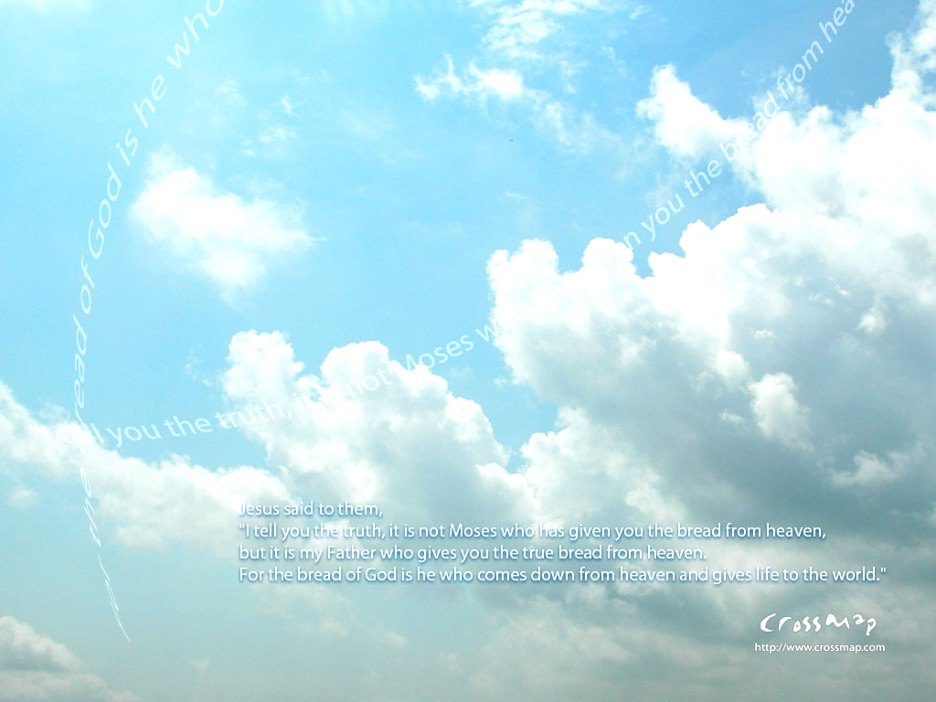
開口來高聲唱
歡呼歌頌主耶穌的聖名
為主來歡唱
主歌
副歌

Slide 2
卸下你的重擔
應當一無掛慮 因祂眷顧你
主歌
副歌

Slide 3
拍手來讚美祂
盡情跳躍 舞動你的腳步
主歌
副歌

Slide 4
我們都要喜樂
應當一無掛慮 因祂眷顧你
主歌
副歌

Slide 5
一起來歡唱 祂奇妙作為
祂是滿有能力的主
主歌
副歌

Slide 6
大聲來歡呼 因祂的慈愛
已澆灌滿足了我們
主歌
副歌

Slide 7
為主來歡唱
主歌
副歌

